Slide 1
Nytt i 2014
Avdelingsdirektør Roar Arne Kvitvik
Notes:
kakakakak

Slide 2

Kommunal- og moderniseringsdepartementet
KRD omorganisert fra 1. jan 2014
Statsråd Jan Tore Sanner
Statssekretærer: Paul Chaffey
Per-Willy Amundsen
Jardar Jensen
Anders Bals
Kristin Holm Jensen
Departementsråd: Eivind Dale
Oppgaver overføres fra FAD og MD (Planavdelingen og Kartverket)
Jan Tore Sanner

Slide 3
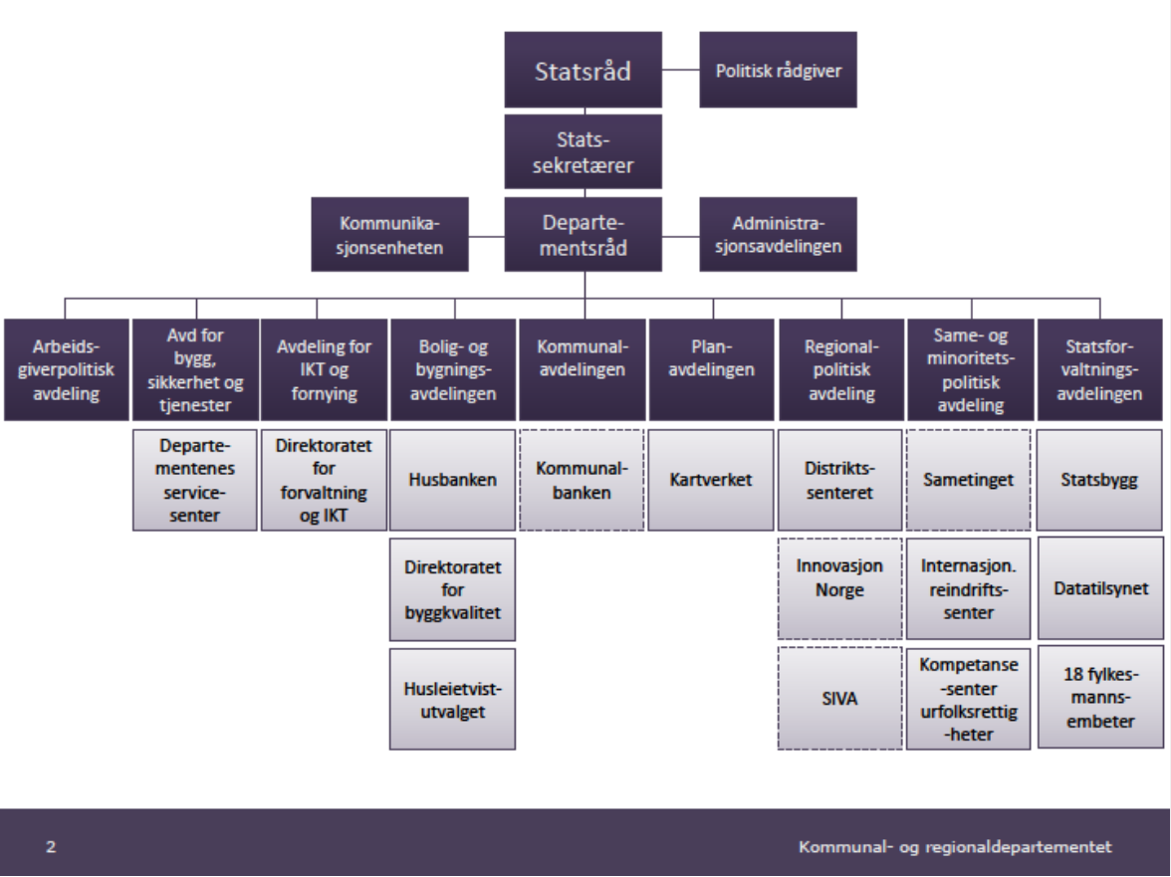

Slide 4
Kommunereform
50 år siden sist det ble gjennomført en større kommunereform i Norge
Regjeringen vil ha færre og mer robuste kommuner
Aktuelt med nye oppgaver til kommunene
Generalistkommuneprinsippet ligger fast
KS skal sammen med Fylkesmannen legge til rette for lokale prosesser
Kommunale samarbeidsformer i Nordland

Slide 5
Innovasjon i kommunesektoren
Satsingsområde i 2014
Hovedmålet er:
      En bedre ressursbruk
      Bedre og tryggere kommunale tjenester
      Møte fremtidens utfordring
KRD: «Innovasjon i kommunesektoren kan defineres som prosessen med å utvikle nye ideer og realisere dem slik at de gir en merverdi for samfunnet»
Fylkesmannen gir skjønnsmidler

Slide 6
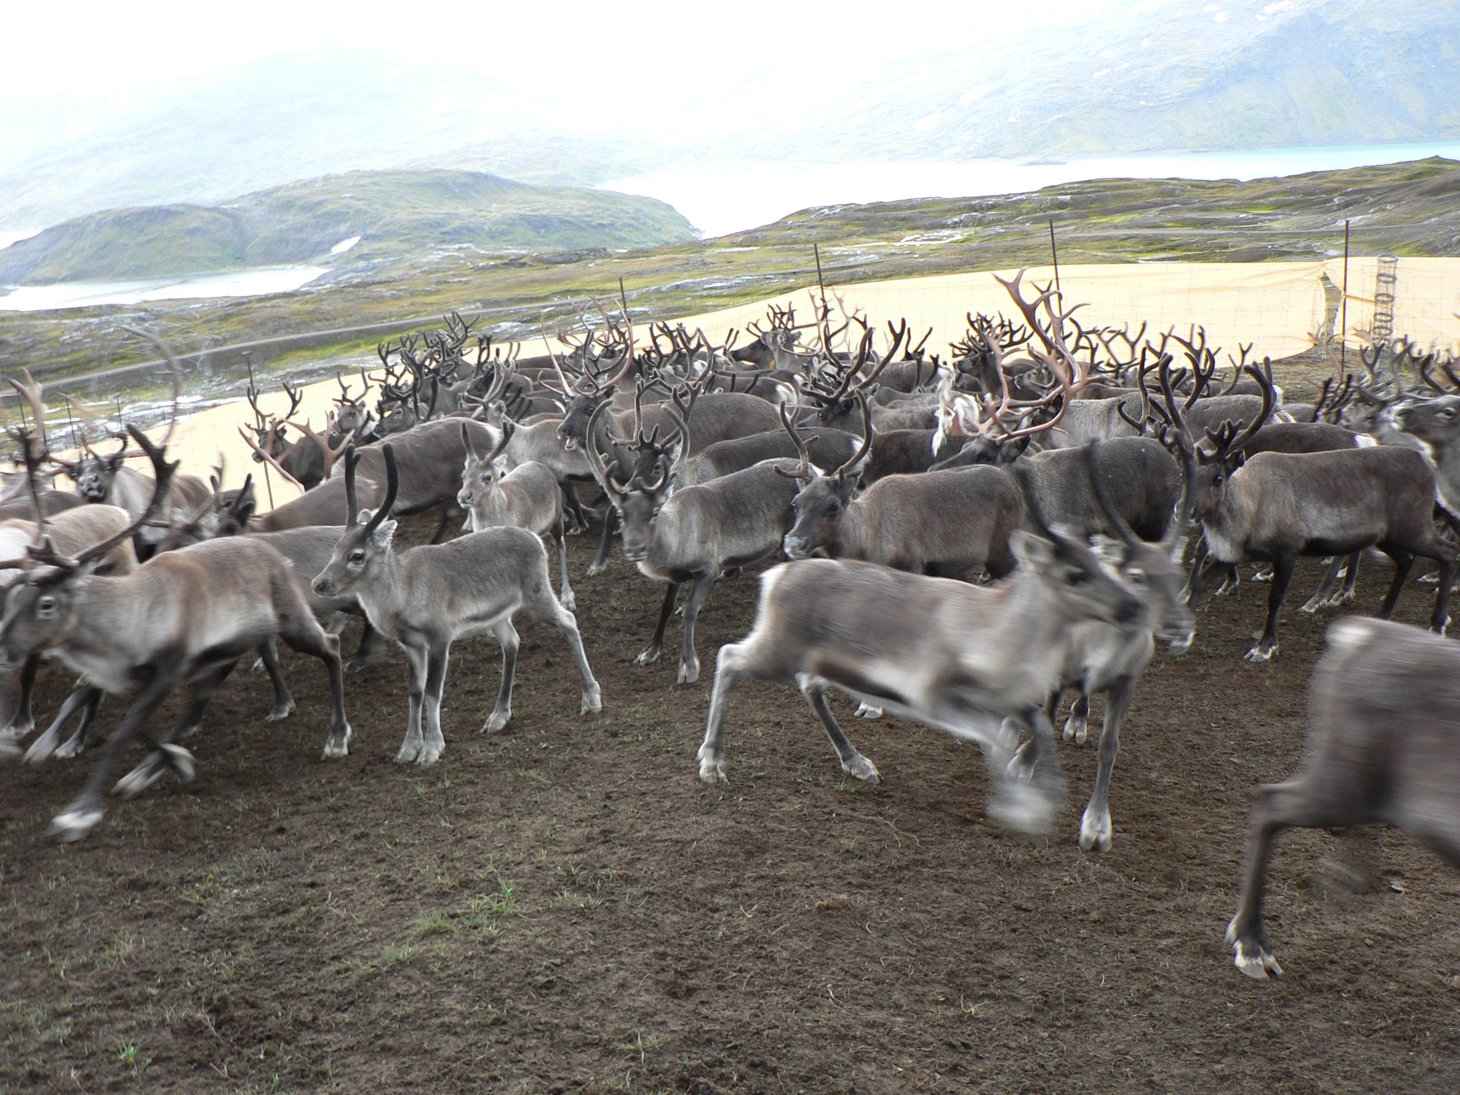

Slide 7
Reindrift over til Fylkesmannen
Fra 1.januar 2014 legges Områdestyrene ned
De regionale forvaltningskontorene overføres til fylkesmennene i de fem nordligste fylkene
Reindriften blir lagt inn som en seksjon under FM’s landbruksavdeling
Kontorsted på Fauske

Slide 8
Interkommunalt plansamarbeid
Foretatt en undersøkelse i 2012 av NIBR i og Østlandsforskning. 4 utvalgte fylker
Konklusjoner:
    Distriktskommunens mest akutte planutfordring er plankompetanse. Interkommunalt samarbeid etter modell for administrativt vertskommunesamarbeid synes å være en godt egnet modell for å styrke plankompetansen.
Ny kartlegging av NIBR etter oppdrag fra MD som omfatter alle fylkene

